Slide 1
Мастер – класс для педагогов ДОУ. Тема: «Логоритмика, как средство коррекции звукопроизношения у детей старшего дошкольного возраста. Значение логоритмики».
Муниципальное бюджетное дошкольное образовавательное учреждение «Детский Сад №479г. Челябинска».

Slide 2
Мудрец подобен водам родника. Постигнуть мудрость — В жизни разобраться И передать ее ученикам, Чтобы плодов от их трудов дождаться.
Слова одного восточного мудреца, адресованные каждому педагогу:
«Сейте добрые семена в душах учеников и не ждите, когда они вырастут. Возможно при своей жизни вы и не увидите плодов своего труда, но они обязательно будут. В свое время!»
Ведь дети — это вечный двигатель нашей учительской мысли и деятельности.

Slide 3
Цель: Познакомить участников мастер – класса с логоритмическими упражнениями, дать понятие «Логоритмика».
Логоритмика – это система двигательных упражнений, в которых различные движения сочетаются с произнесением специального речевого материала. Это форма активной терапии, преодоление речевых и сопутствующих нарушений, таких как, нарушения опорно-двигательного аппарата, путем развития и коррекции. А так же развития психических функций. В конечном итоге адаптация человека к условиям внешней и внутренней среды.

Slide 4
Логоритмические упражнения
Пальчиковая игра «Строим дом» (развитие мелкой моторики) Тук-ток, тук-ток (ударять кулачками друг о друга) Застучал молоток. Будем строить новый дом С высоким крыльцом, (поднять руки вверх) С окнами большими, (согнуть руки в локтях, положить одну ладонь на другую, изображая окно) Ставнями резными. (поднять кисти рук вверх - «открыть ставни») Тук-ток, тук-ток (ударять кулачками друг о друга) Замолчал молоток. (руки опустить свободно вниз) Вот готов новый дом, (поднять руки вверх) Будем жить мы в нем. (потереть ладони друг о друга)
Игра «Ветер» (нормализация мышечного тонуса, расслабление) Ветер дует нам в лицо И качает деревцо. (качать поднятыми вверх руками, наклоняя корпус вправо-влево) Ветерок все тише, тише. (медленно покачивать руками) Деревца все выше, выше. (тянуться вверх на носках, руки подняты вверх)
Упражнение «Вьюга» (развитие речевого дыхания) Взрослый: Как дует сильный ветер? У-у-у… Кто изобразит самый долгий ветер? Малыш после энергичного вдоха через нос на выдохе тянет звук «у-у-у...»
Упражнение «Аист» (развитие чувства равновесия, нормализация мышечного тонуса) Аист ногу поднимает – Ничего не понимает. (стоят сначала на одной ноге, потом на другой, стараясь удержать равновесие) И весь день среди ракит (руки разводят в стороны) На одной ноге стоит.
Чистоговорка Р-Рь (развитие звукопроизношения и мелкой моторики) Орь-орь-орь – с мамой ты не спорь. (грозить пальцем) Ор-ор-ор – на, возьми топор. (сжать пальцы в замок, поднимать и опускать руки, ударять ладонями по коленям) Ра-ра-ра – в лес идти пора. Ре-ре-ре – выходи на заре. (поднять прямые руки, поворачивать кисти рук из стороны в сторону)
Игра «Оркестр» (развитие слухового внимания) Когда взрослый говорит «Дождь!» – ребенок произносит: «Ш-ш-ш...», в ответ на «Молния!» – звонит в колокольчик, а, услышав «Гром!» – громко топает ногами. На слове «Тишина» – все смолкает.

Slide 5
Звуки Ж – М
Мы моржи, моржи, моржи, От мороза не дрожим, 1 Мы холодною зимой Дружим с ледяной водой. 2 Мы моржи, моржи, моржи, Мы на льдине полежим, 3 Не страшна простуда нам Северным морским моржам. 4
Движения И.п. – о.с. Руки перед грудью. Рывки локтями назад по 2 раза с разведением рук в стороны.
И.п. – о.с. Похлопывание по бедрам прямыми руками с напряжением рук. И.п. – о.с. Наклоны вперед с отведением рук назад. И.п. – о.с. Потягивание с разведением рук в стороны, вниз.
Звук Л
Между елок, между сосен По сугробам ходят лоси, 1 Топчут снег пушистый, Белый, серебристый. 2 Волки за лосями ходят, Глаз с лосей они не сводят, 3 У высокой елки Встали злые волки. Сам вожак к лосям подкрался – Только без зубов остался: 4 Лоси ведь рогаты, Лезешь, волк, куда ты? 5
Движения: Ходьба на месте со скрещиванием рук впереди – ножницы. И.п. – о.с. Приседания, руки в стороны, руки на поясе. Прыжки вокруг себя, ладошки приставлены ко лбу. Поднимание коленей на месте. Потягивание на носках с подниманием рук вверх.

Slide 6
Петя, Петя – петушок
(дети наклоняют голову вперед-назад)
Целый день учил стишок,
(дети наклоняют голову вправо-влево)
А запомнил он строку
Лишь одну: Ку-ка-ре-ку!»
Звук Э
Заблудились мы в лесу 1
Стало не до смеха.
Маму мы зовем: «Ау!» - 2
Отвечает эхо.
Чистоговорка «рубим дрова».
Раз дрова, два дрова
(дети разворачивают ладони
параллельно друг другу и ритмично
ударяют ими по бедрам).
Раскололся ствол едва (разводят руки в стороны)
Бух дрова, бах дрова
(дети разворачивают ладони параллельно друг другу
и ритмично ударяют ими по бедрам).
Вот полена 22 (разводят руки в стороны)
(переплетают пальцы в замок: поднимают руки на
вдох и опускают руки на выдох и произносят «УХ»).

Slide 7
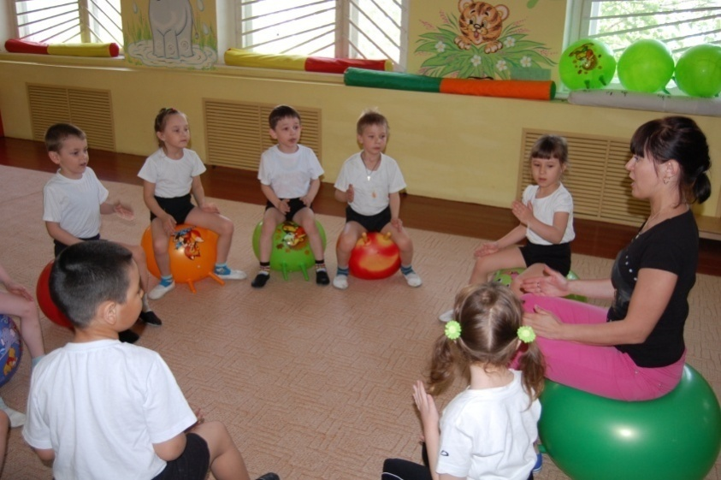
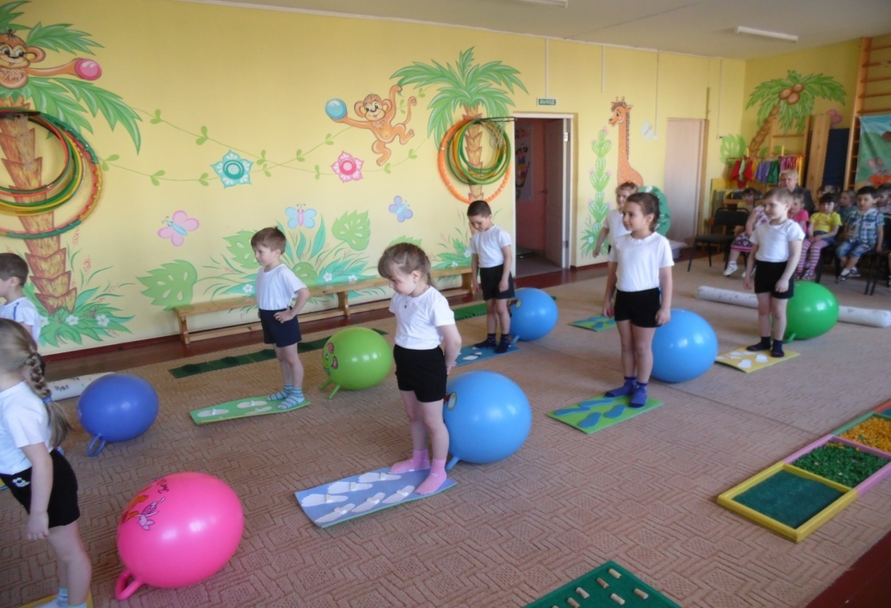
В процессе логоритмических занятий реализую следующие задачи:
Уточнение артикуляции;
Развитие фонематического восприятия;
Расширение лексического запаса;
Развитие слухового внимания и двигательной памяти;
Совершенствование общей и мелкой моторики;
Выработка четких, координированных движений во взаимосвязи с речью;
Развитие мелодико-интонационных и просодических компонентов;
Творческой фантазии и воображения.
Формируется навык правильной осанки.

Slide 8
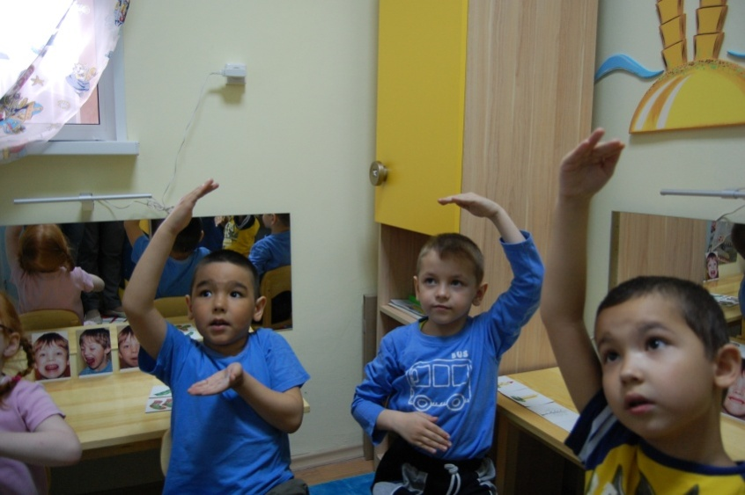
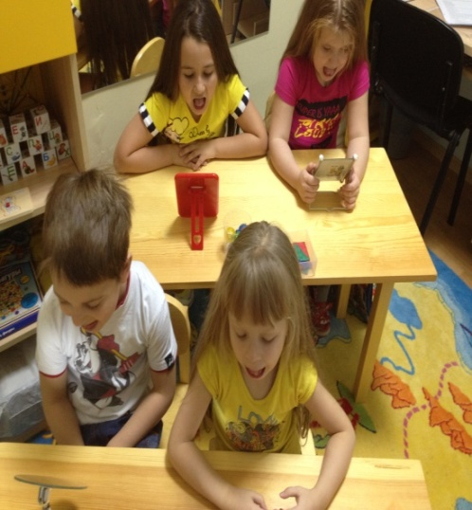
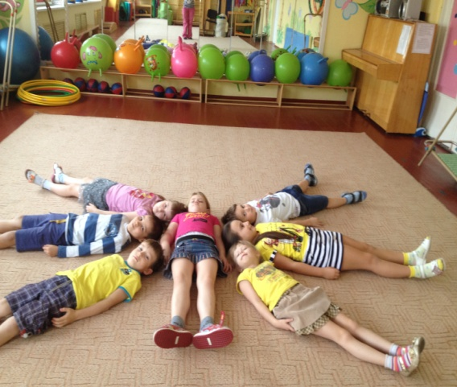

Slide 9
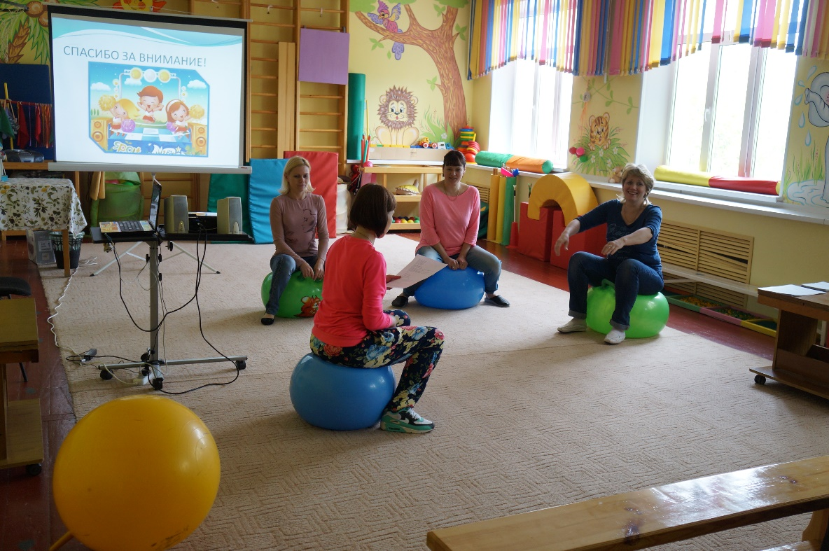
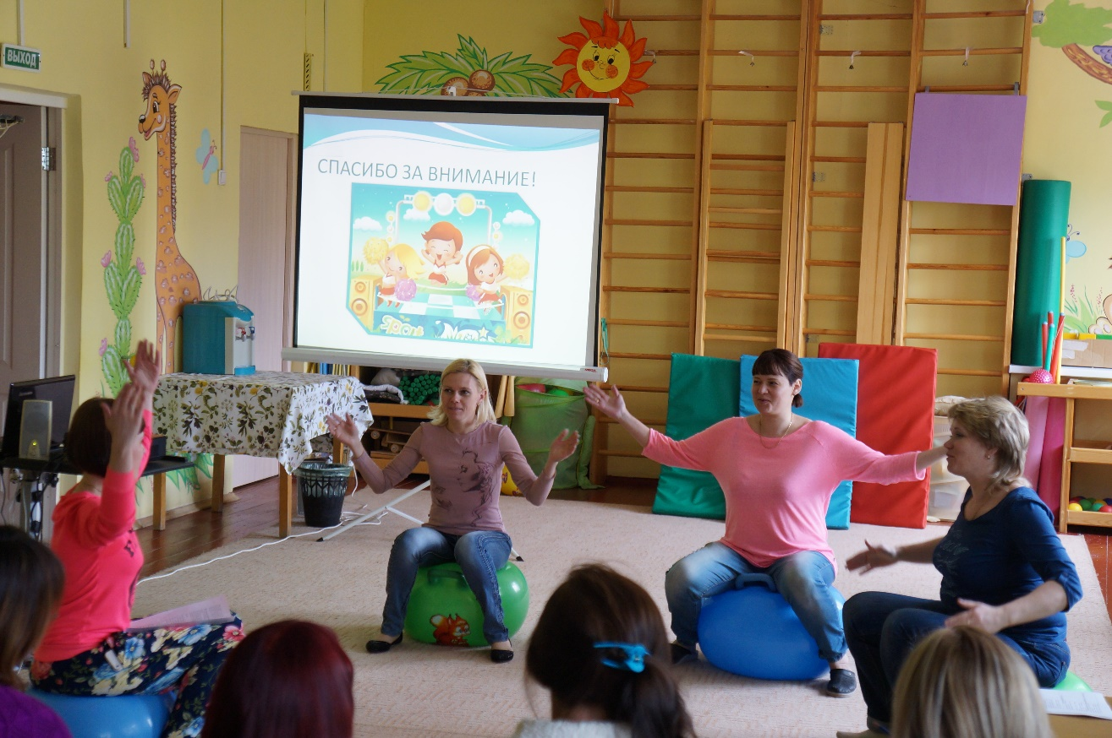
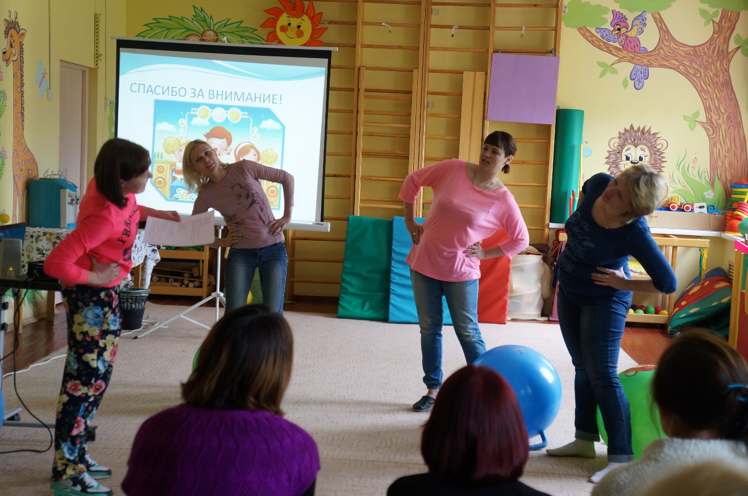
Предложила выполнить логоритмические упражнения педагогам ДОУ.

Slide 10
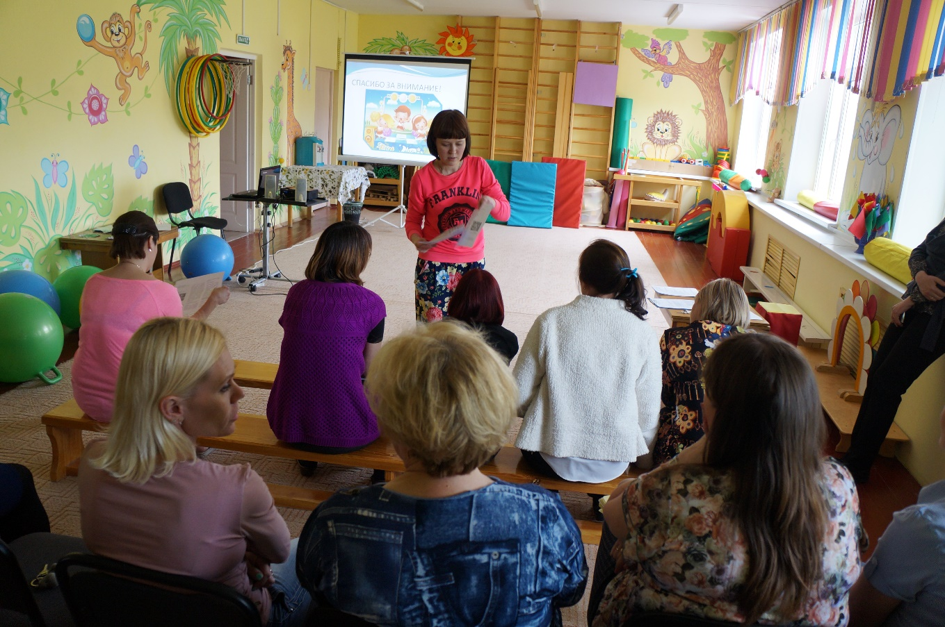
Предложены буклеты памятки
«Значение логоритмики»

Slide 11
СПАСИБО ЗА ВНИМАНИЕ

